Slide 1


Представяне на презентация пред публика
Проект "Отворено учебно съдържание по програмиране и ИТ", СофтУни Фондация
Компютърно моделиране и ИТ
https://github.com/BG-IT-Edu
6 клас

Slide 2

Съдържание
͏͏͏Основни правила при представяне на презентация
͏Представяне на презентация
2
Notes:
2

Slide 3

Основни правила при представяне на презентация

Slide 4


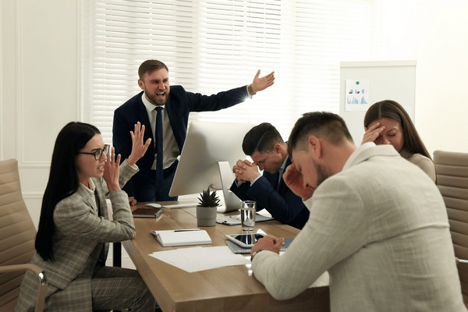

Правила
͏Уважавайте публиката, отделила от личното си време, за да ви изслуша

Slide 5
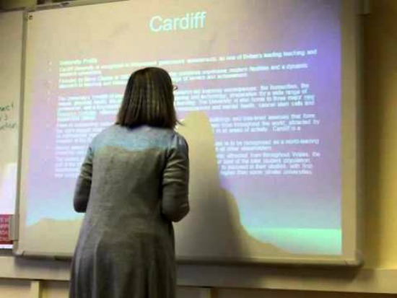
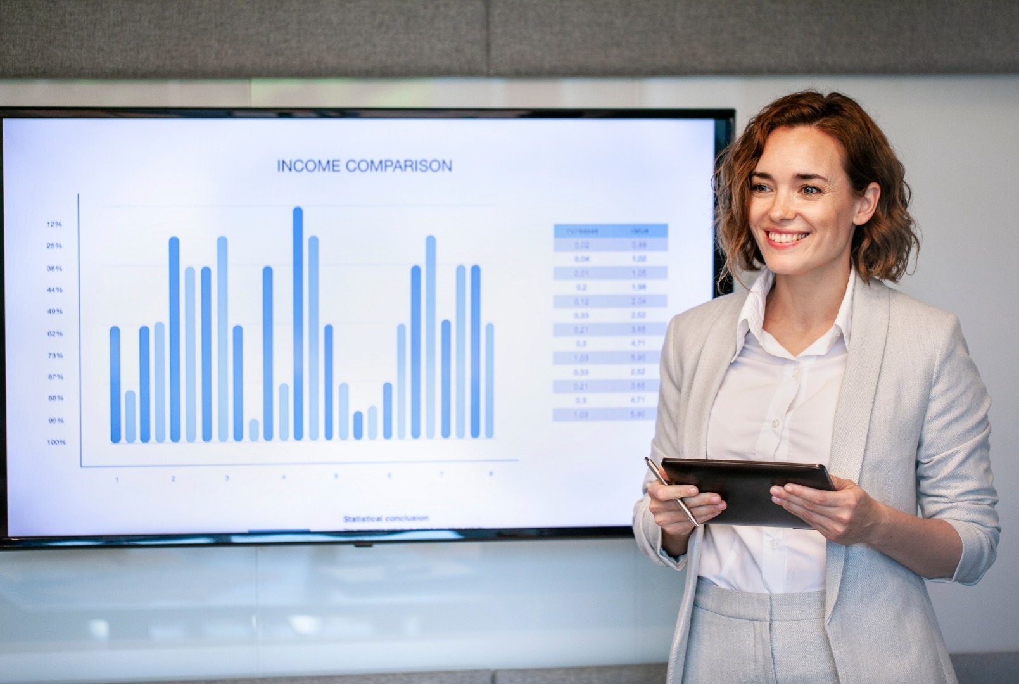
Правила
По време на представянето бъдете с лице към публиката

Slide 6
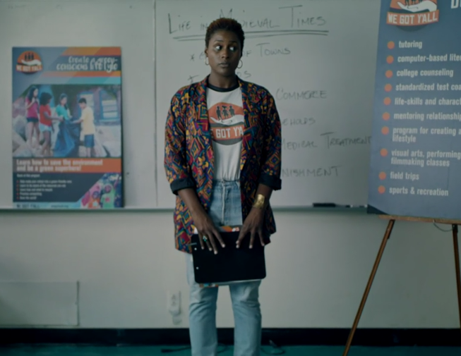

Правила
Движете се естествено и спокойно, уверени в това, което представяте

Slide 7
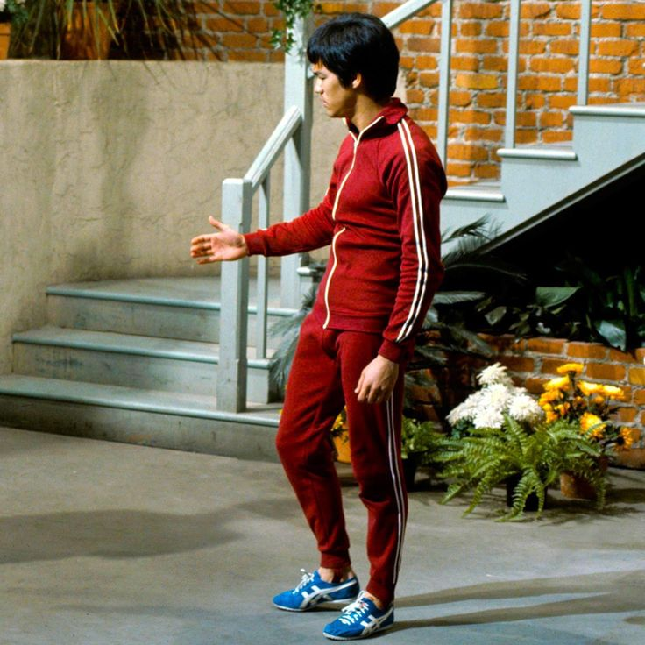

Правила
Облечете се с подходящо облекло

Slide 8
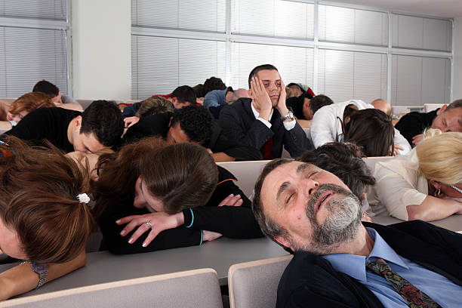
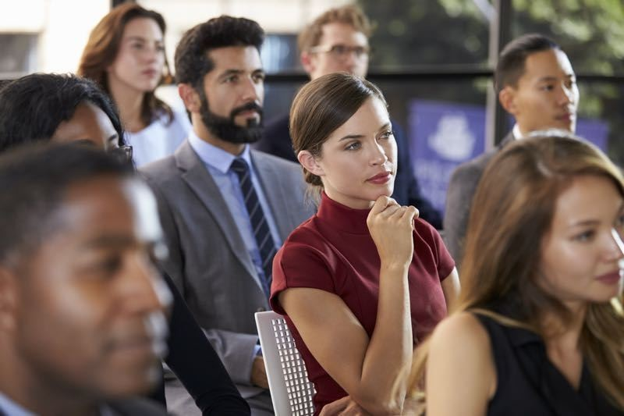
Правила
Следете реакцията на публиката и задръжте нейното внимание

Slide 9
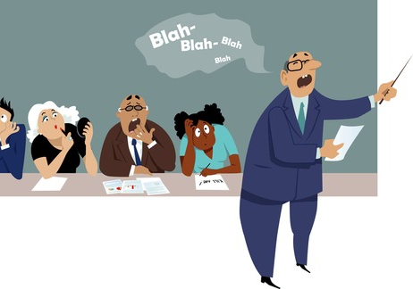

Правила
͏Говорете ясно, точно и разбираемо за публиката

Slide 10


Правила
͏Избягвайте използването на паразитни думи

Slide 11
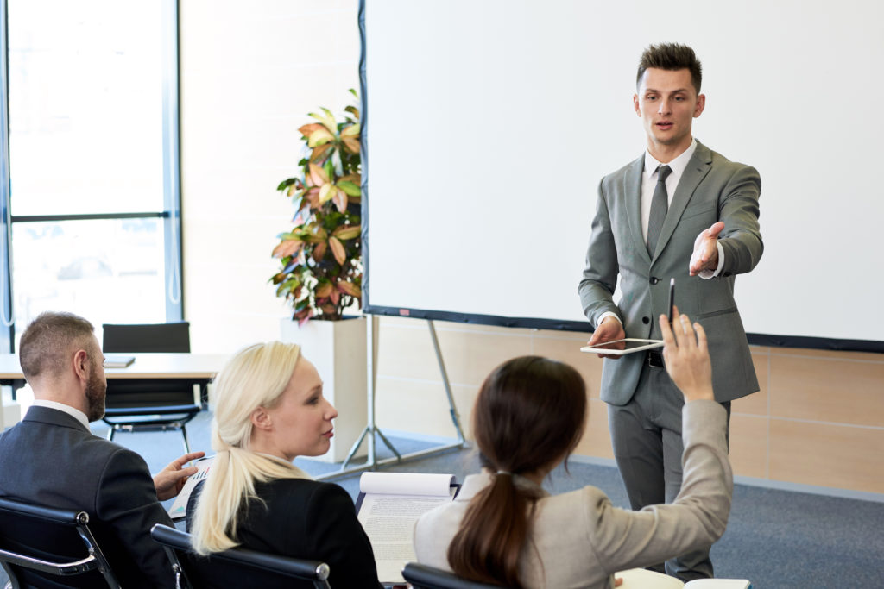
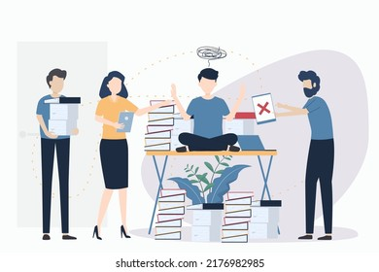
Правила
Оставете време за въпроси от публиката и отговаряйте кратко и ясно

Slide 12

͏Представяне на презентация

Slide 13
Какво научихме днес?
…
…
…
TODO

Slide 14
Въпроси?
Проект "Отворено учебно съдържание по програмиране и ИТ", СофтУни Фондация (лиценз CC-BY-NC-SA)
Notes:
14

Slide 15


Лиценз
Този курс (презентации, примери, демонстрационен код, упражнения, домашни, видео и други активи) представлява свободно учебно съдържание и се разпространява под свободен лиценз CC-BY-NC-SA
Проект "Отворено учебно съдържание по програмиране и ИТ" към Фондация "Софтуерен университет":
https://github.com/BG-IT-Edu
Notes:
15

